Slide 1


Slide 2

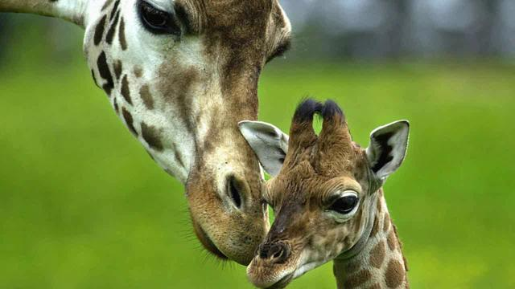
  С произведениями какого раздела мы начали знакомиться? Какие произведения мы уже прочитали?

Slide 3
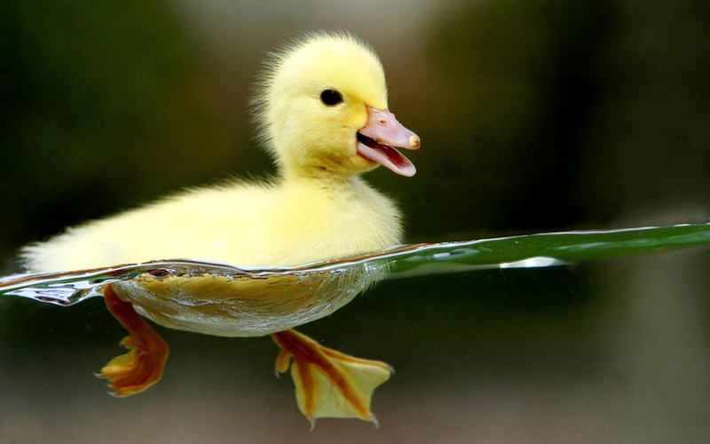

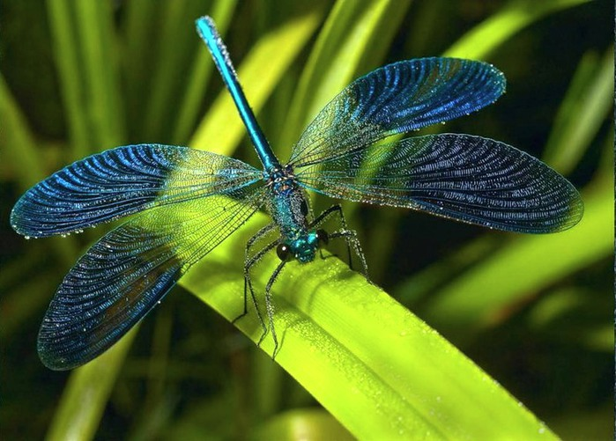
  Найдите это произведение в учебнике. Кто его автор?
  Отгадайте загадки!
  Догадайтесь, кто будут героями произведения, с которым мы сегодня познакомимся.
Удивительный ребёнок:
Только вышел из пелёнок,
Может плавать и нырять,
Как его родная мать.
Целый день она стрекочет
И молчать она не хочет:
Все расскажет, все обсудит,
Всех рассердит, всех разбудит.

Slide 4
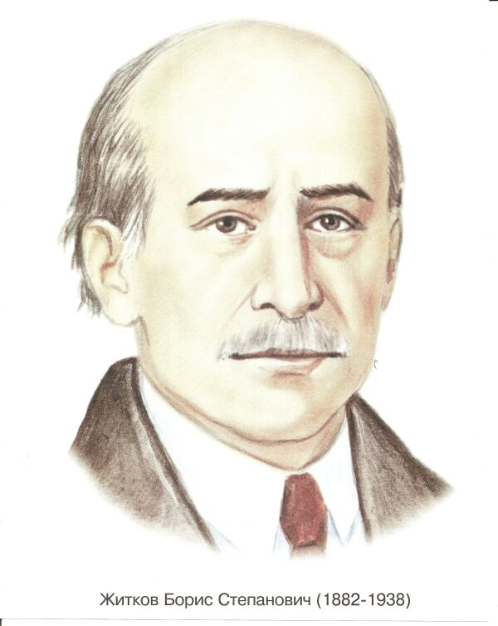
  Автор, с чьим произведением мы сегодня познакомимся.
Борис Степанович Житков

Slide 5
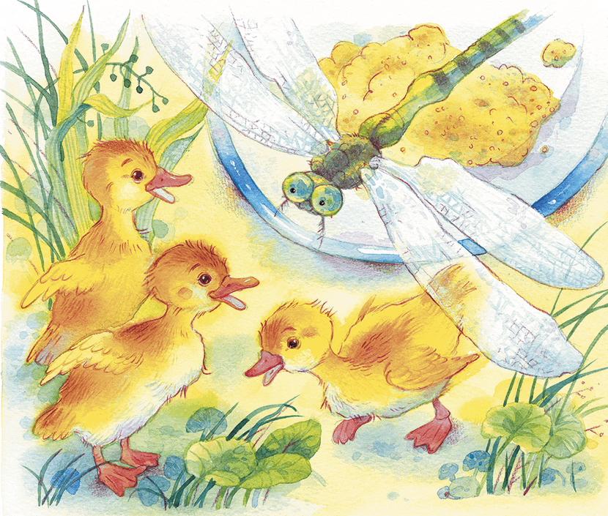
  Послушайте произведение.
  Как хозяйка кормила утят?
  Почему утята не ели?
  Почему утята боялись стрекозу?
  Кем оказался Алёшка - хвастуном или храбрецом?
  О чём думала хозяйка, когда убирала вечером полную тарелку?
  Кто помог утятам избавиться от стрекозы?
  Как вы думаете, это сказка или рассказ? Почему?
  Как Алёше удалось это сделать?
  О чём здесь рассказывается?

Slide 6
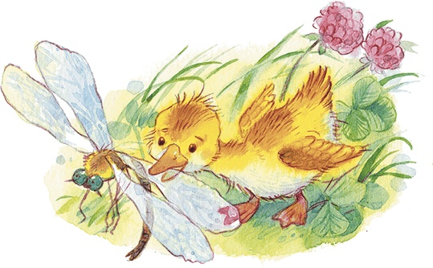
  Попробуем разделить текст на части и составить план.

Slide 7

  Вспомните, что мы сегодня делали на уроке.
  Что вам особенно понравилось?
  Что показалось немного трудным?
  Вспомните, что мы сегодня делали на уроке.
  Спасибо, ребята, за урок!
  До новых встреч!

Slide 8
Домашнее задание:
Уч. с. 139-141 чит.
с. 141 №4

Slide 9







